Slide 1
Тематическая неделя «Сказки»
Дата проведения: с 22 октября по 30 октября
Цель проведения: Продолжать знакомить с русскими и якутскими народными сказками. Развитие устной речи детей.
Итоговое мероприятие: постановка сказки «Старушка Таал-таал»

Slide 2
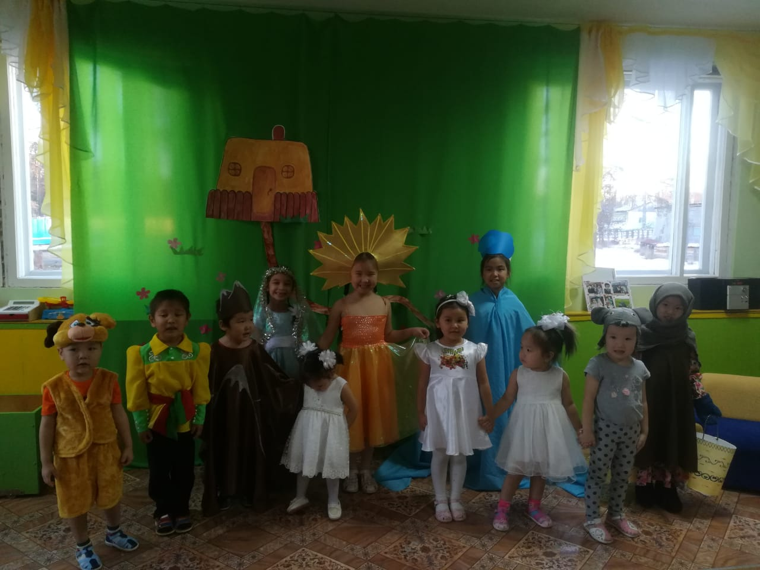
Все воспитанники показали
якутскую народную сказку «Старушка Таал-Таал»

Slide 3
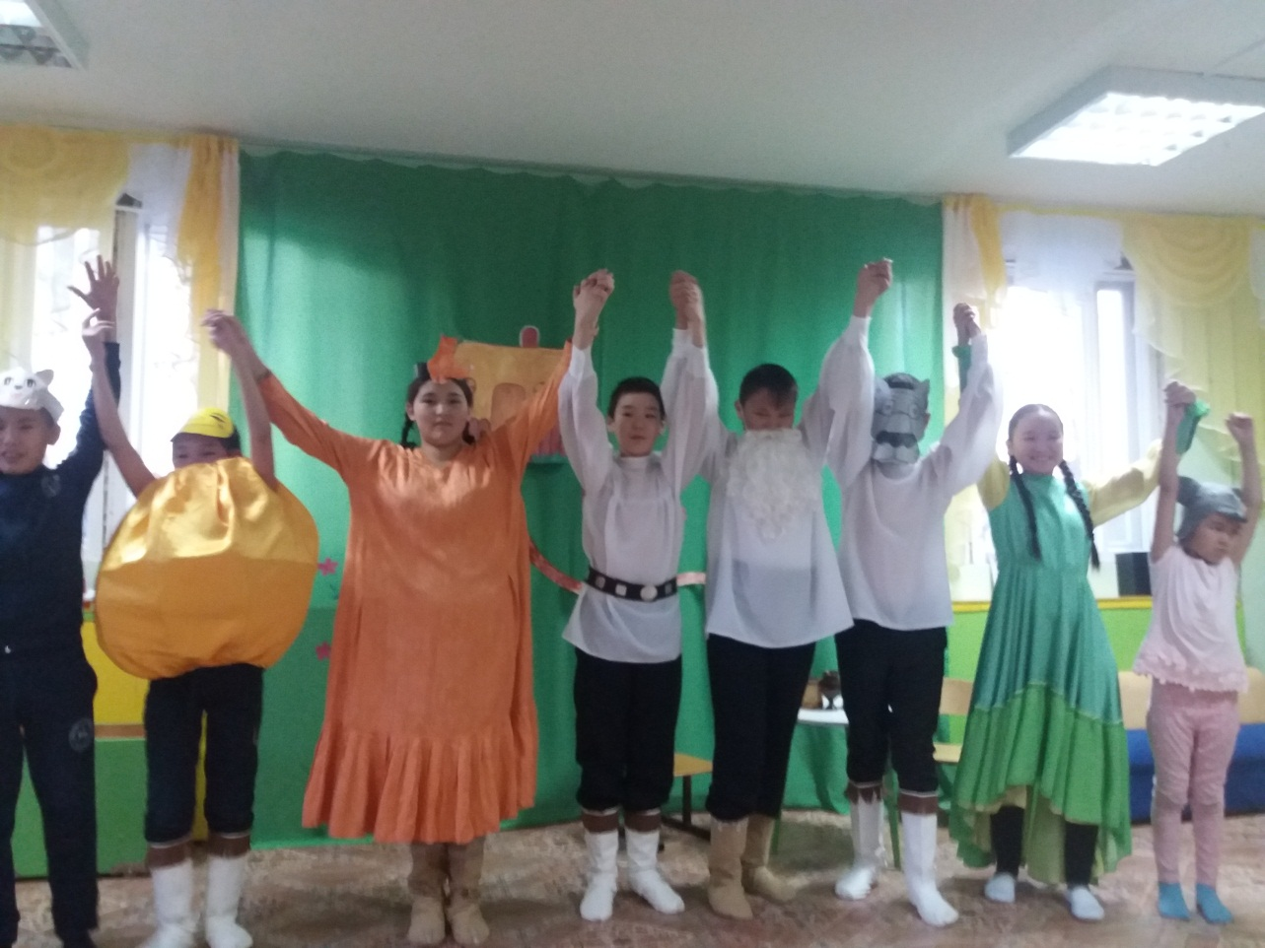
Ученики театрального кружка показали детям сказки
«Репка» и «Колобок»

Slide 4
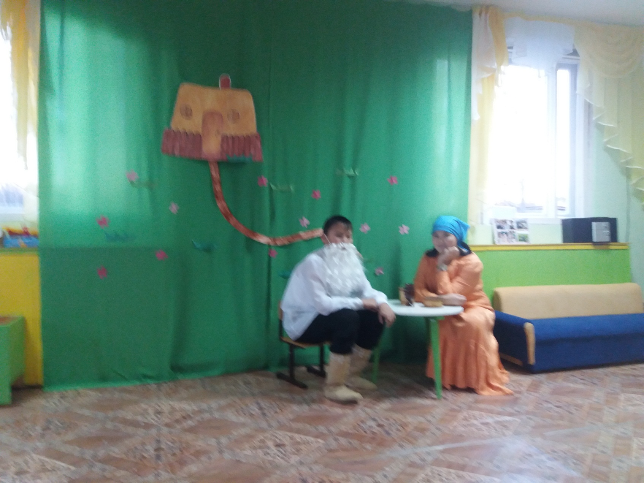

Slide 5
